Slide 1
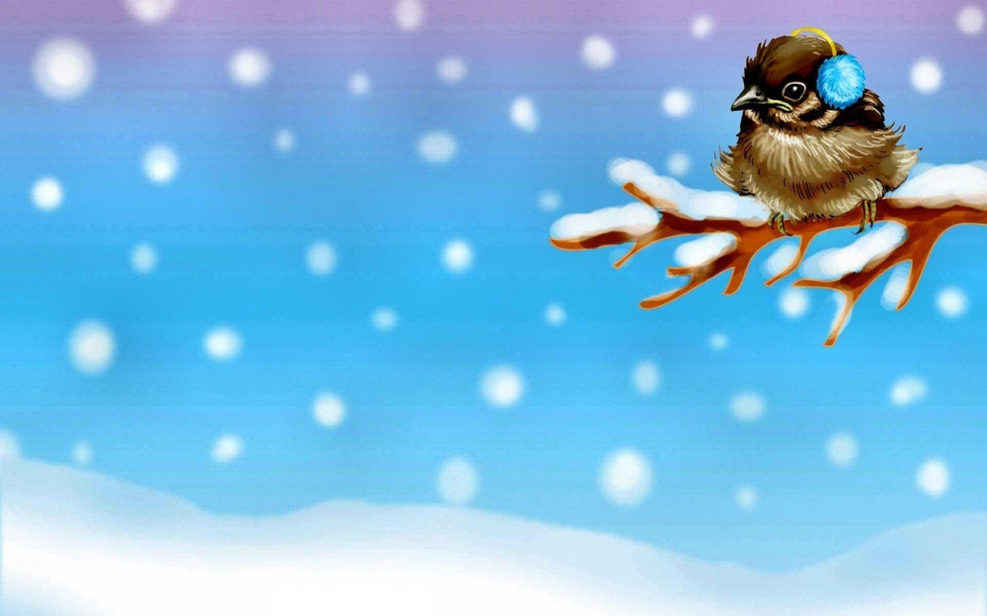
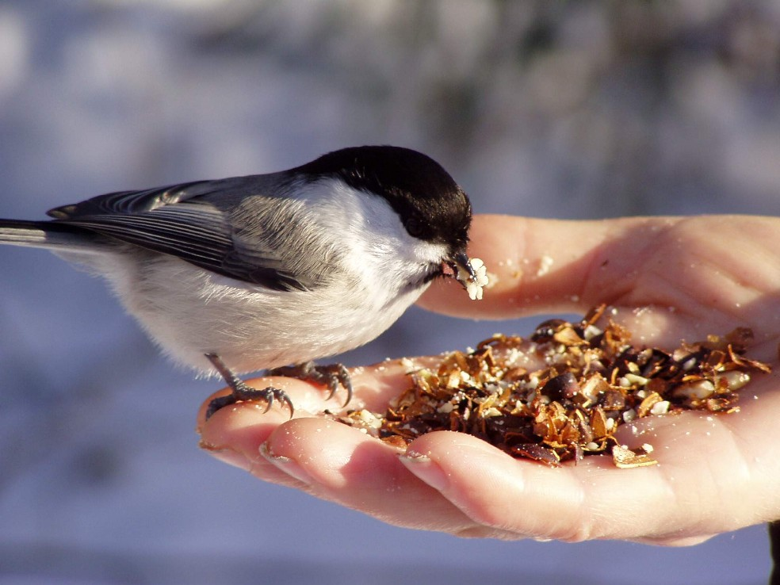
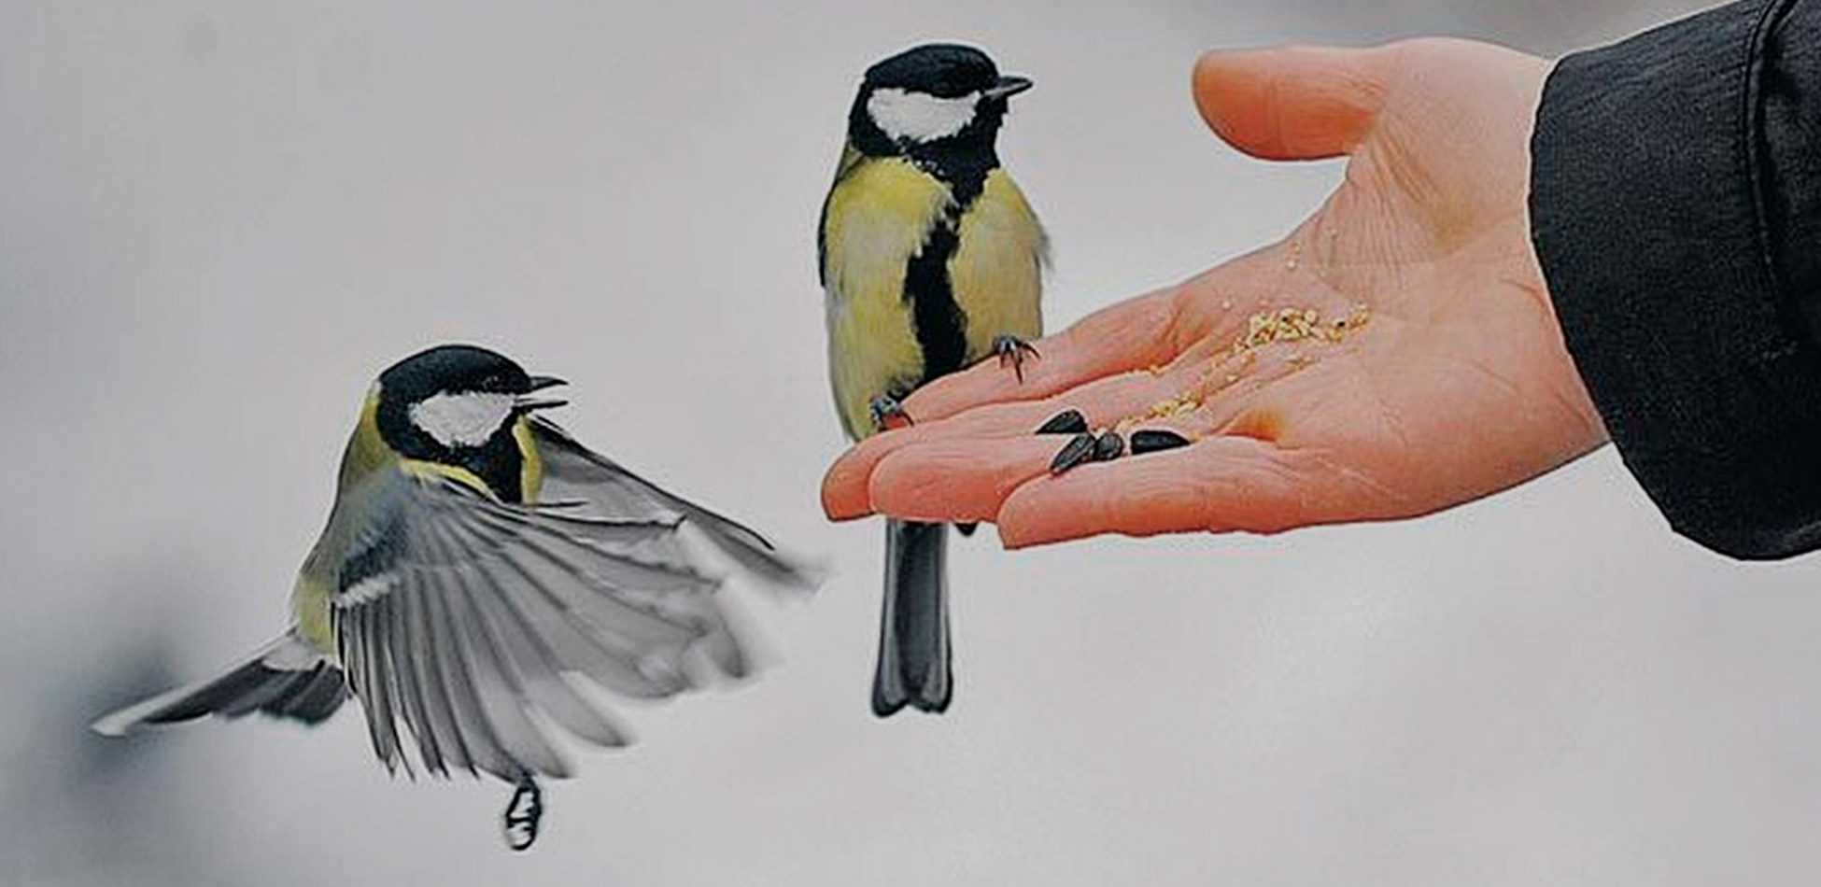
Муниципальное казенное дошкольное образовательное учреждение детский сад № 3
Фотоотчет о реализации экологической акции
«Давайте позаботимся о птицах!»
Подготовила: Логачева Надежда Владимировна,
воспитатель 1 квалификационной категории

Slide 2
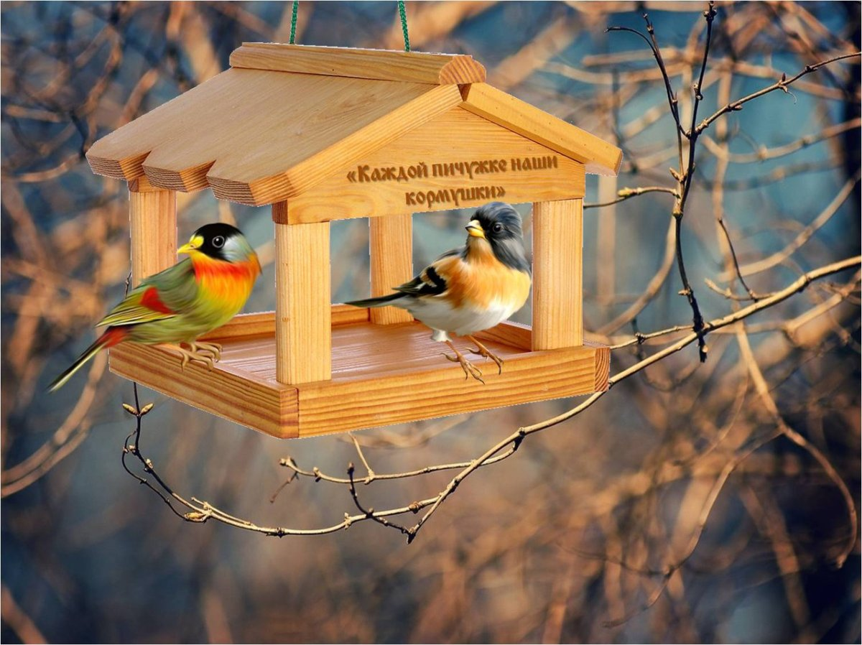
Очень трудно приходится птицам зимой. Главные враги птиц - холод и голод. Много птиц погибает от холода во время метелей и сильных морозов. Но ещё страшнее для птиц – голодная зима. Особенно часто гибнут птицы в конце зимы, когда почти весь корм повсюду съеден.
Экологическая акция «Давайте позаботимся о птицах!» была проведена с детьми и родителями воспитанников подготовительной группы. В рамках реализации этой акции были организованы следующие мероприятия:
цикл занятий на тему: «Зимующие птицы», «Птички – невелички»,
тематические дни: «Вечера загадок», просмотр презентаций, чтение художественной литературы о зимующих птицах,
детско – родительская акция «Сделай кормушку – помоги птицам»,
НОД по ручному труду (конструирование) «Птичья столовая»,
акция «Каждой пичужке - наши кормушки» (изготовление кормушек из подручного и бросового материала),
акция «Не оставим без дворца ни синицу, ни скворца» (изготовление скворечников, дуплянок),
цикл бесед на тему «Меню птиц»,
акция «Покормите птиц зимой» (сбор корма для зимующих птиц).
В данных мероприятиях приняли участие воспитанники и родители подготовительной группы. Дети узнали много нового о зимующих птицах, о том, какой нужен им корм. Воспитанники в течение всей зиму проявляли заботу о пернатых друзьях.
Доброта начинается с малого.

Slide 3
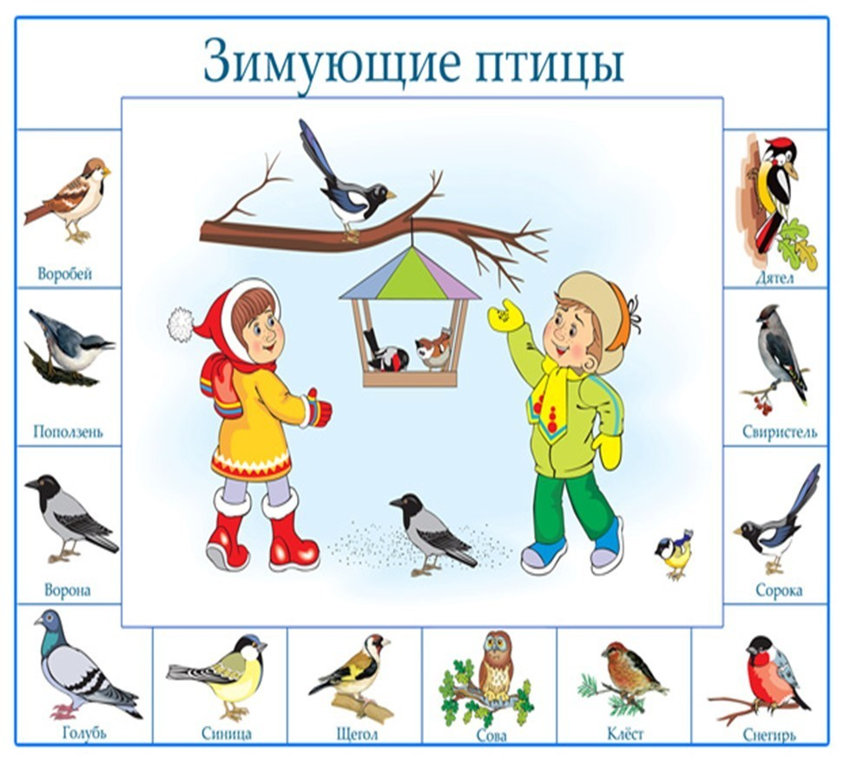
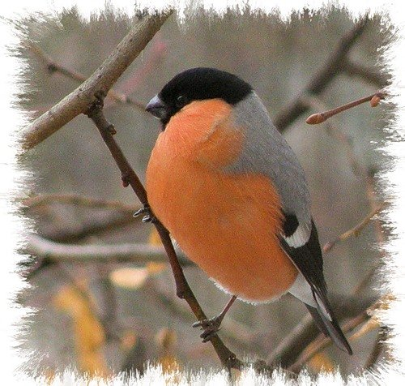
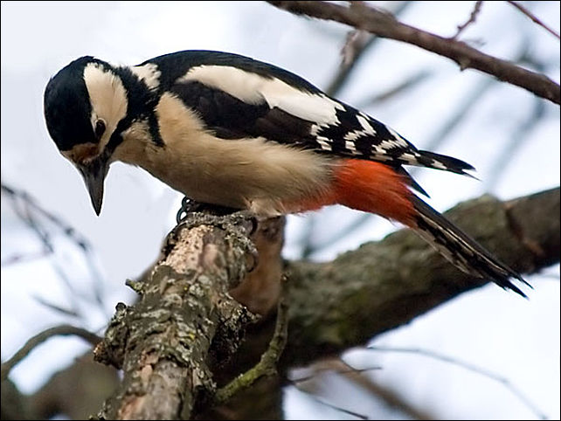
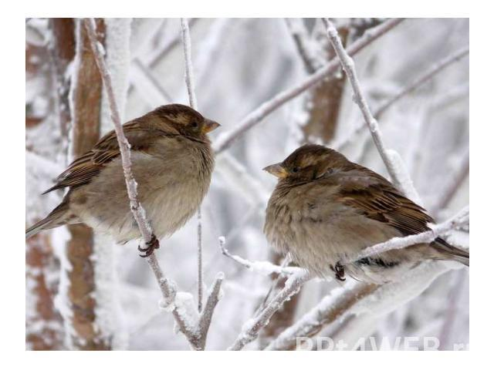
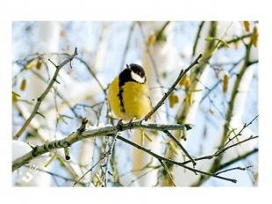
НОД «Птички – невелички»
Больше всего в нашей помощи нуждаются мелкие птицы: воробьи, синицы, щеглы, овсянки. У птиц очень быстрый обмен веществ: не успела наесться за короткий световой день – и синичка уже не доживет до рассвета
ЗАГАДКИ
Чернокрылый, красногрудый и зимой найдет приют,
Не боится он простуды –
С первым снегом тут как тут!
Я по дереву стучу,
Червячка добыть хочу,
Хоть и скрылся под корой -
Все равно он будет мой!
Спинкою зеленовата,
Животиком желтовата,
Черненькая шапочка
И полоска шарфика
Я весь день ловлю жуков,
Ем букашек, червячков
Зимовать не улетаю
Под карнизом обитаю.

Slide 4
Читаем детям.
Художественная литература
«Детям о птицах»

Slide 5
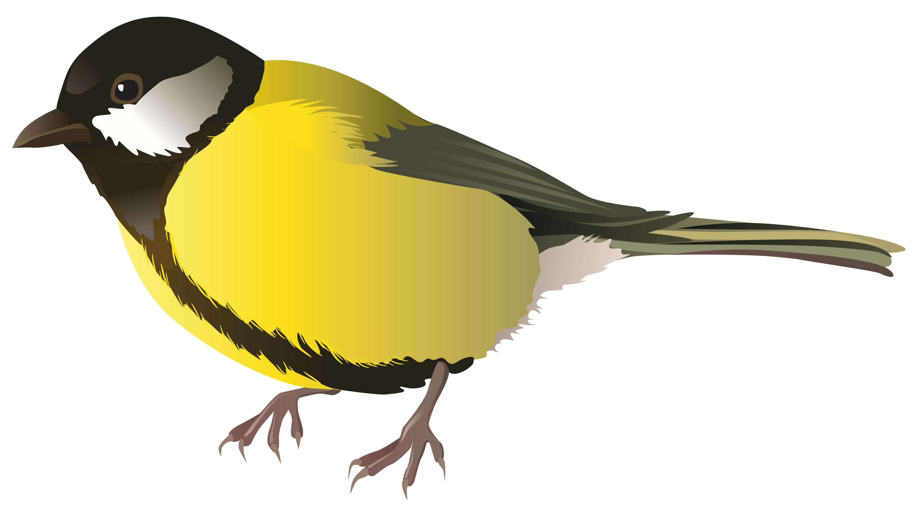
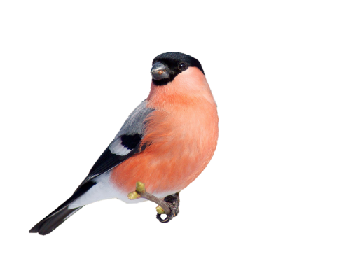
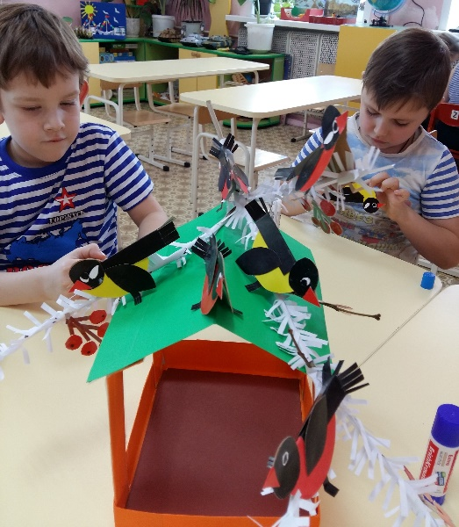
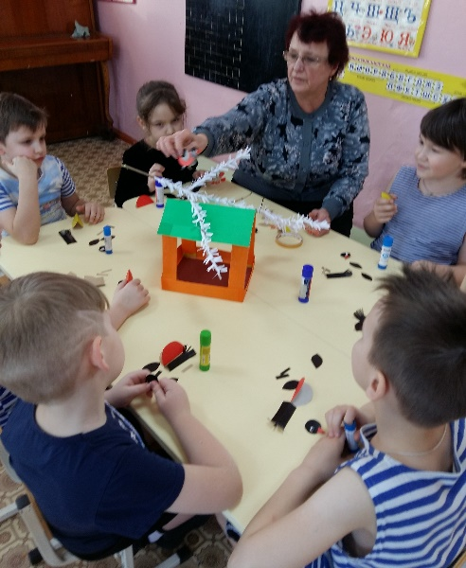
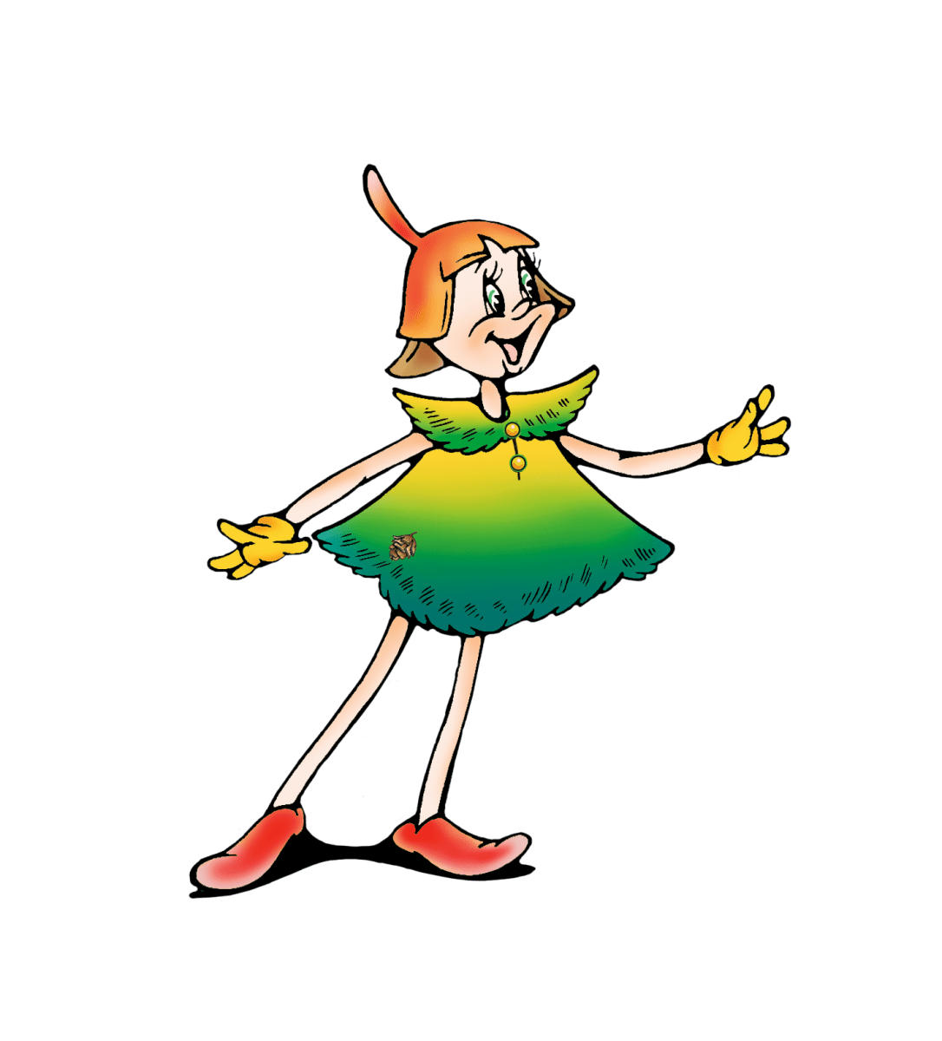
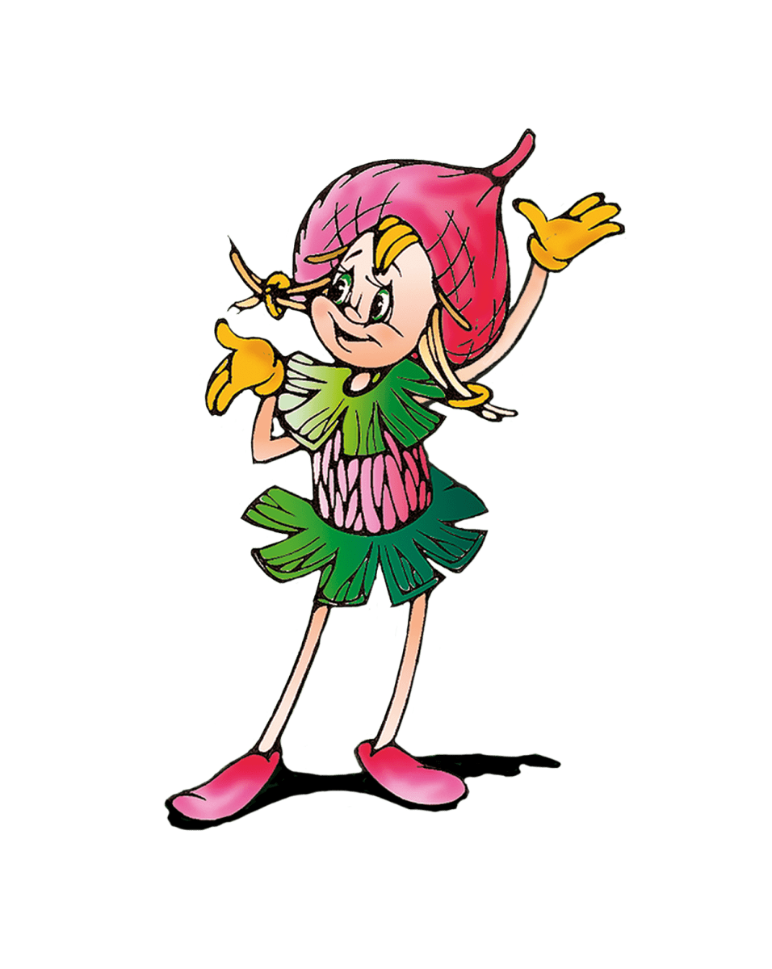
Смастерили мы кормушки
Для голодных зимних птиц, -
Прилетайте к нам, подружки,
Стайки резвые синиц!
Конструирование
«Птичья столовая»

Slide 6
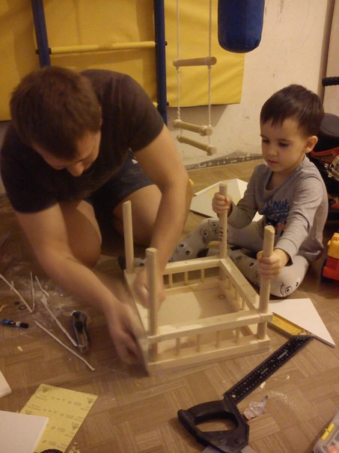
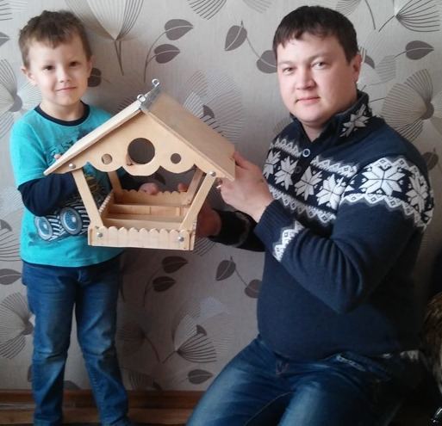
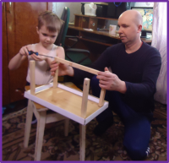
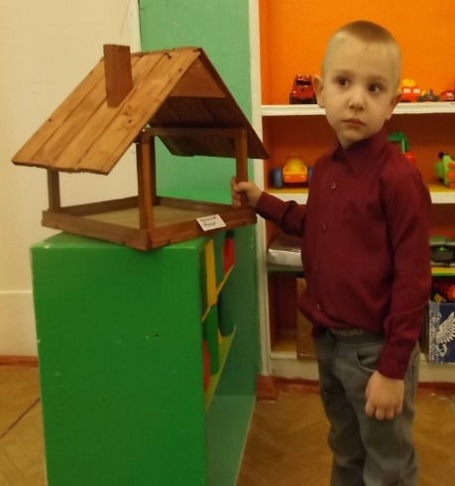
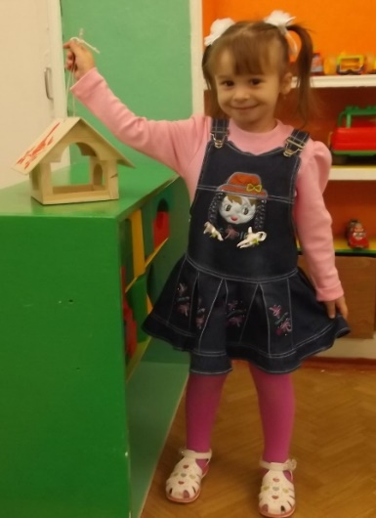
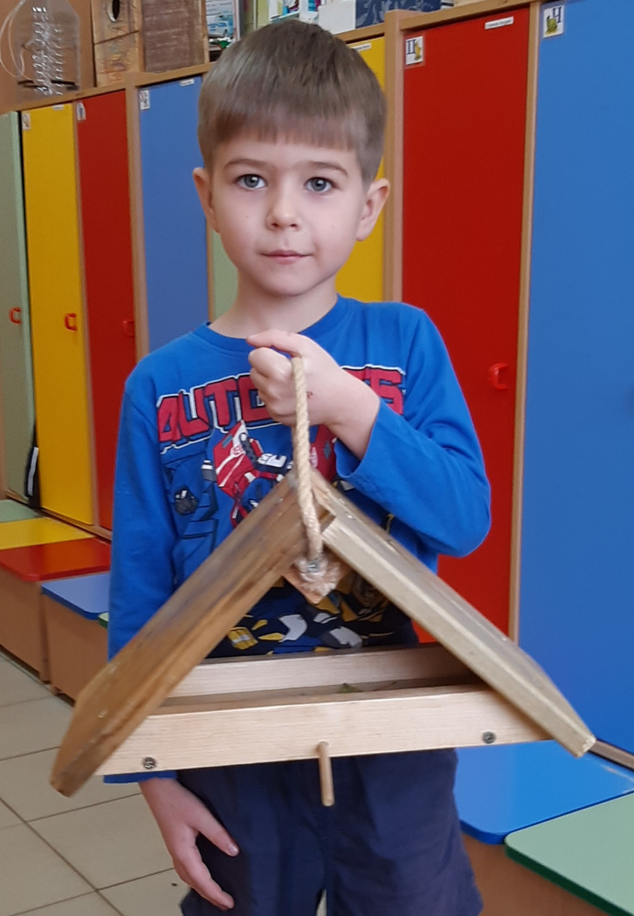
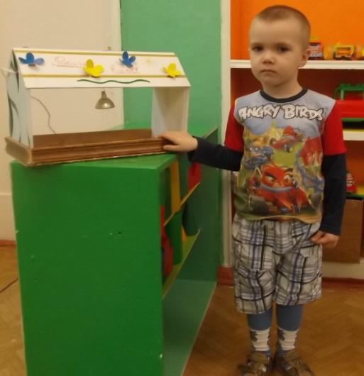
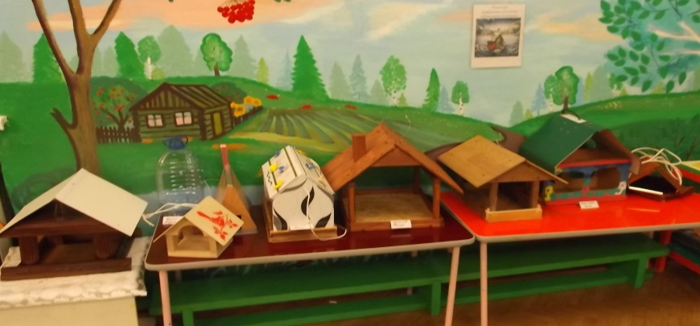
Акция «Сделай кормушку – помоги птицам!»
Трудно птицам зимовать, Надо птицам помогать!
Вместе с папой смастерил Птичкину столовую.
Распилить я попросил Досочку еловую,

Slide 7
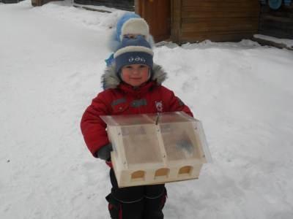
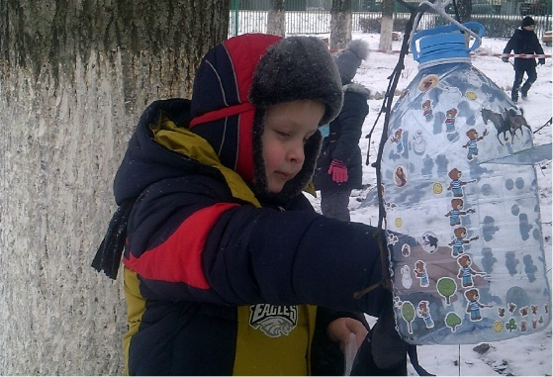
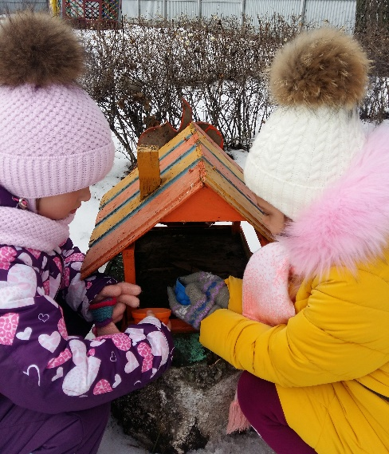
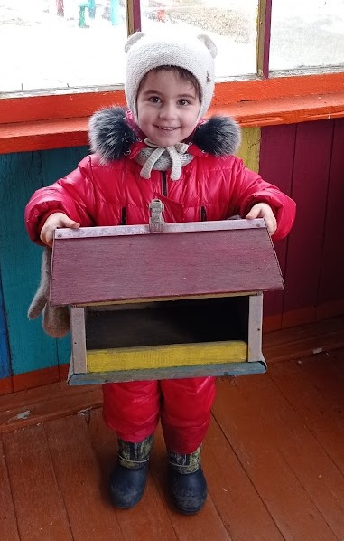
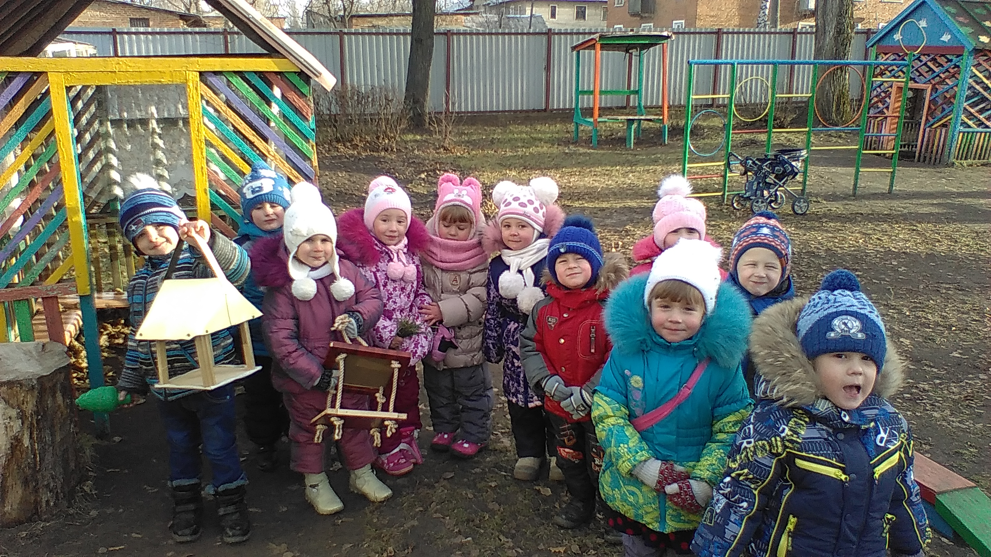
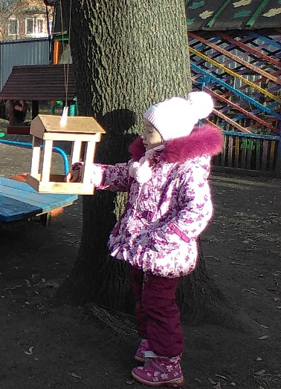
Акция «Каждой пичужке –
наши кормушки!»
Кормушки сделали – не счесть,
Здесь всякие кормушки есть:
Из дерева, пластмассы,
А также пенопласта.

Slide 8
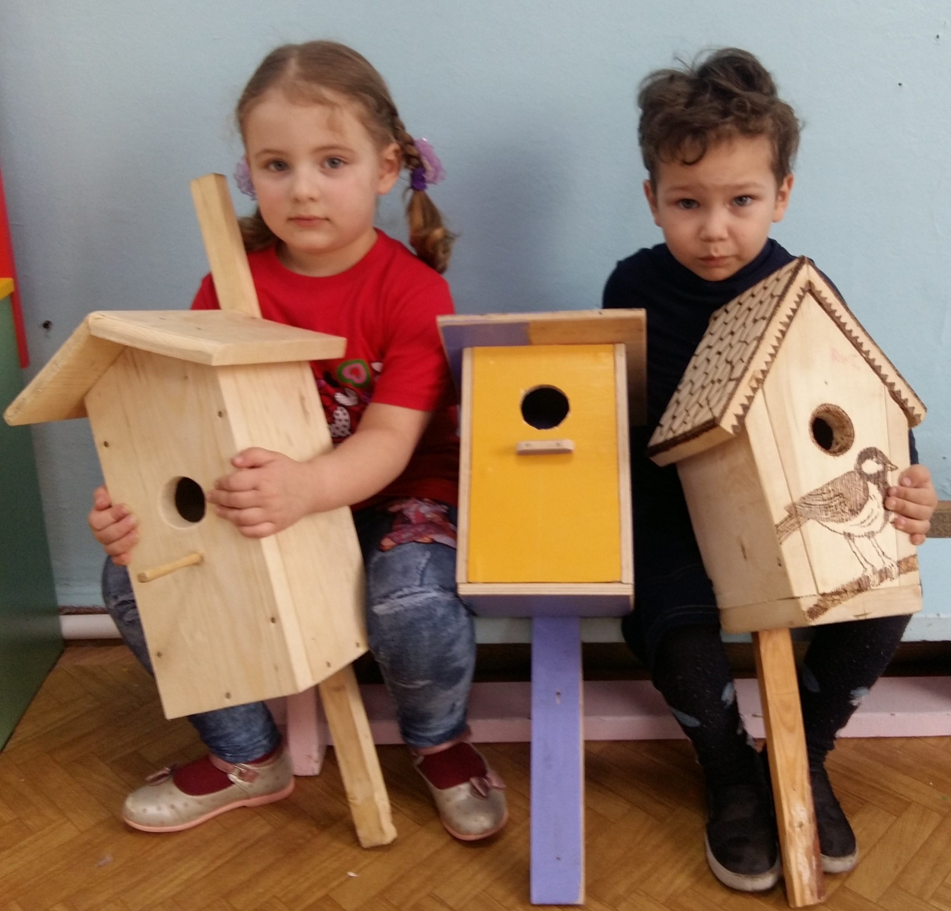
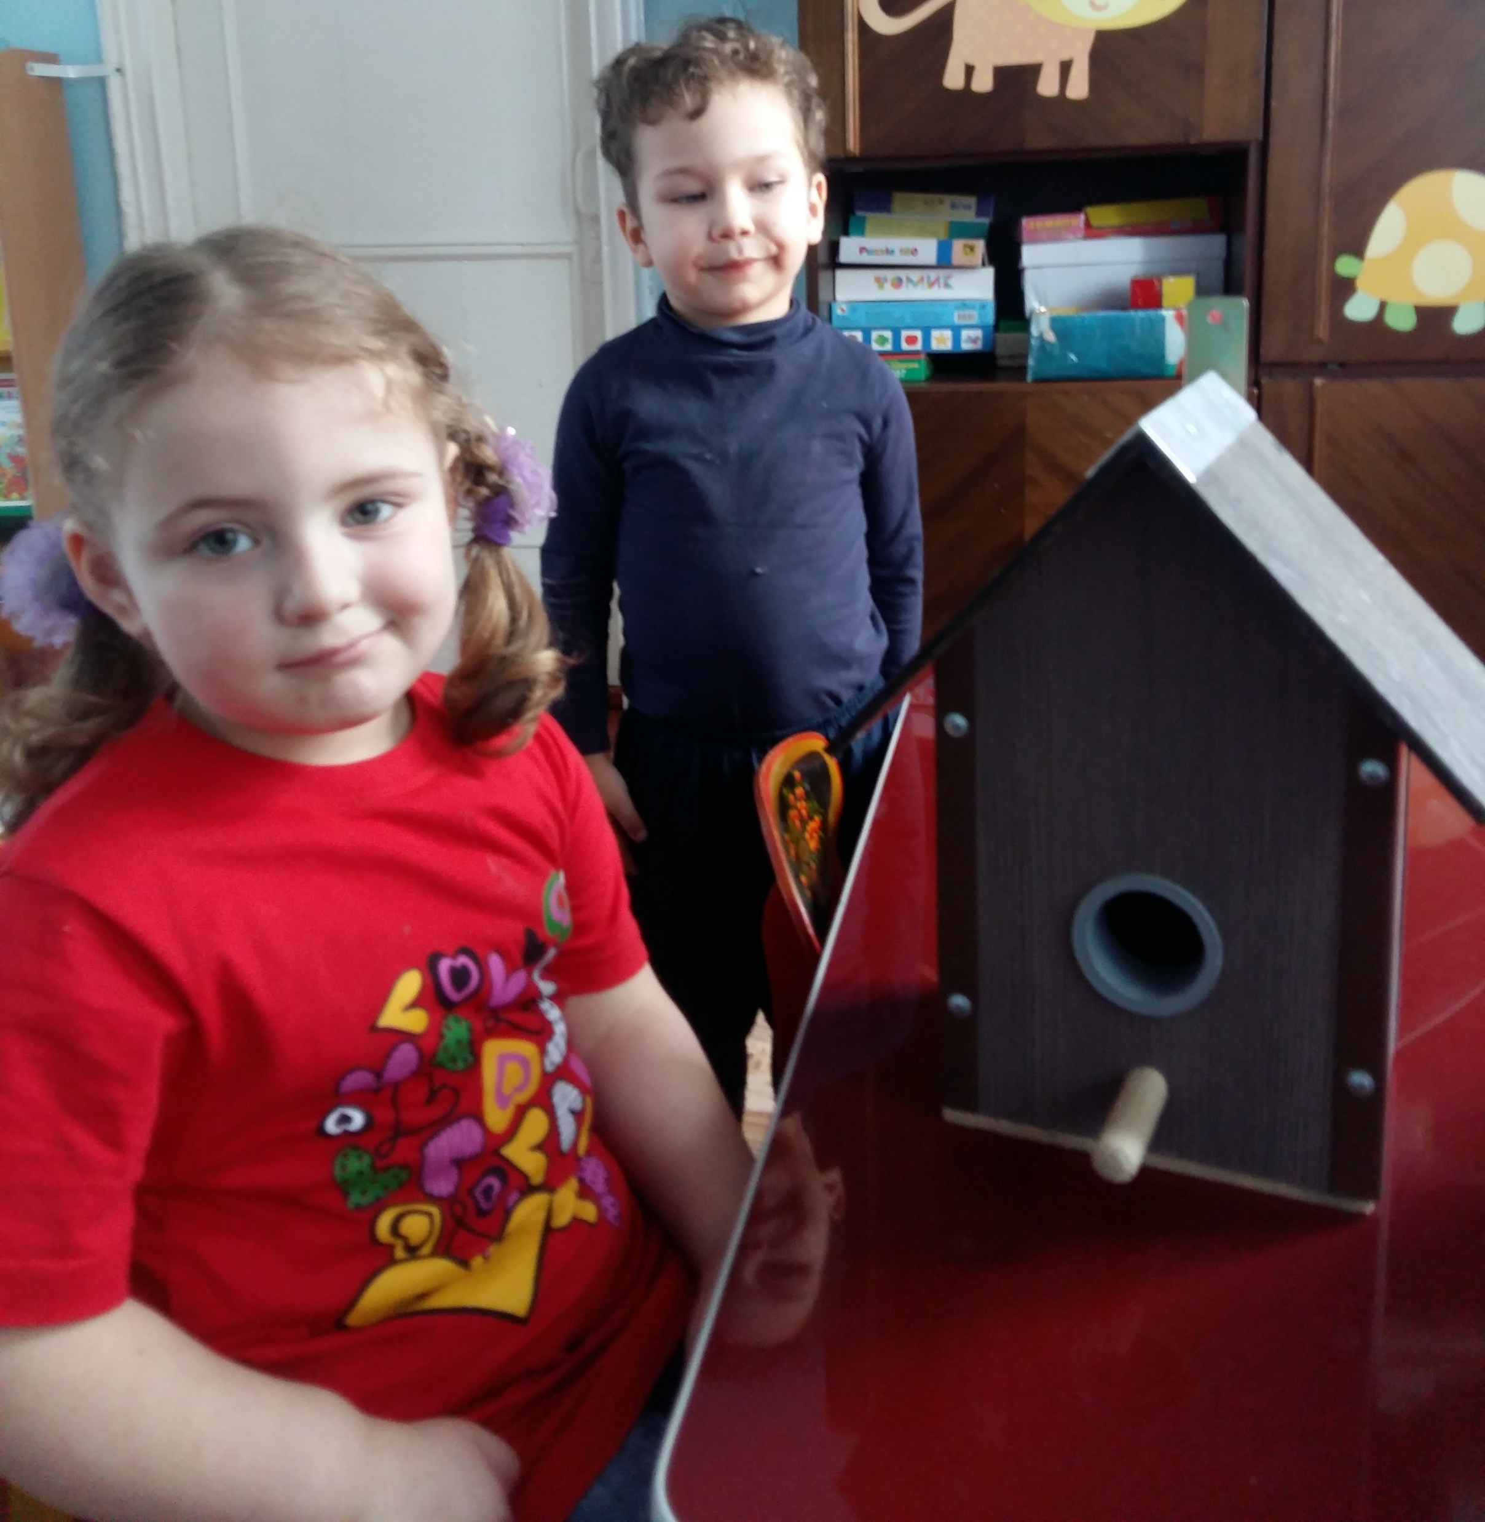
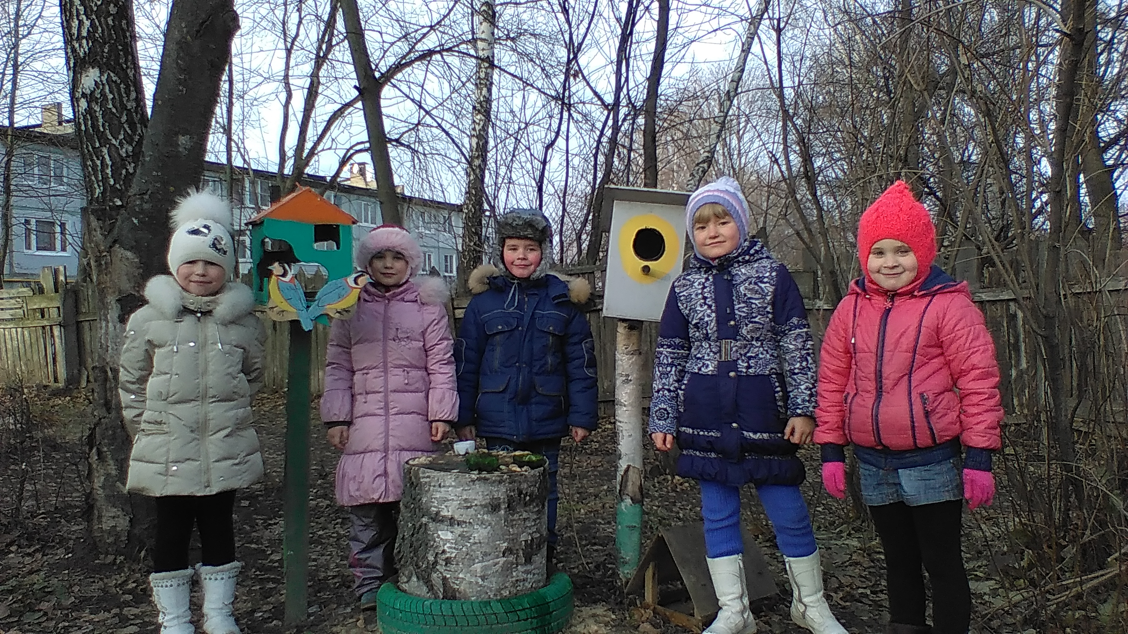
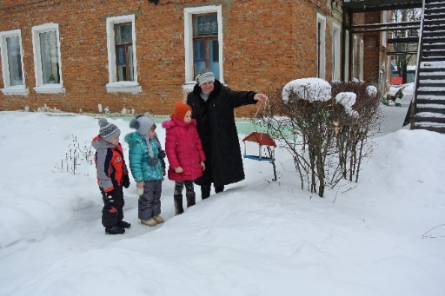
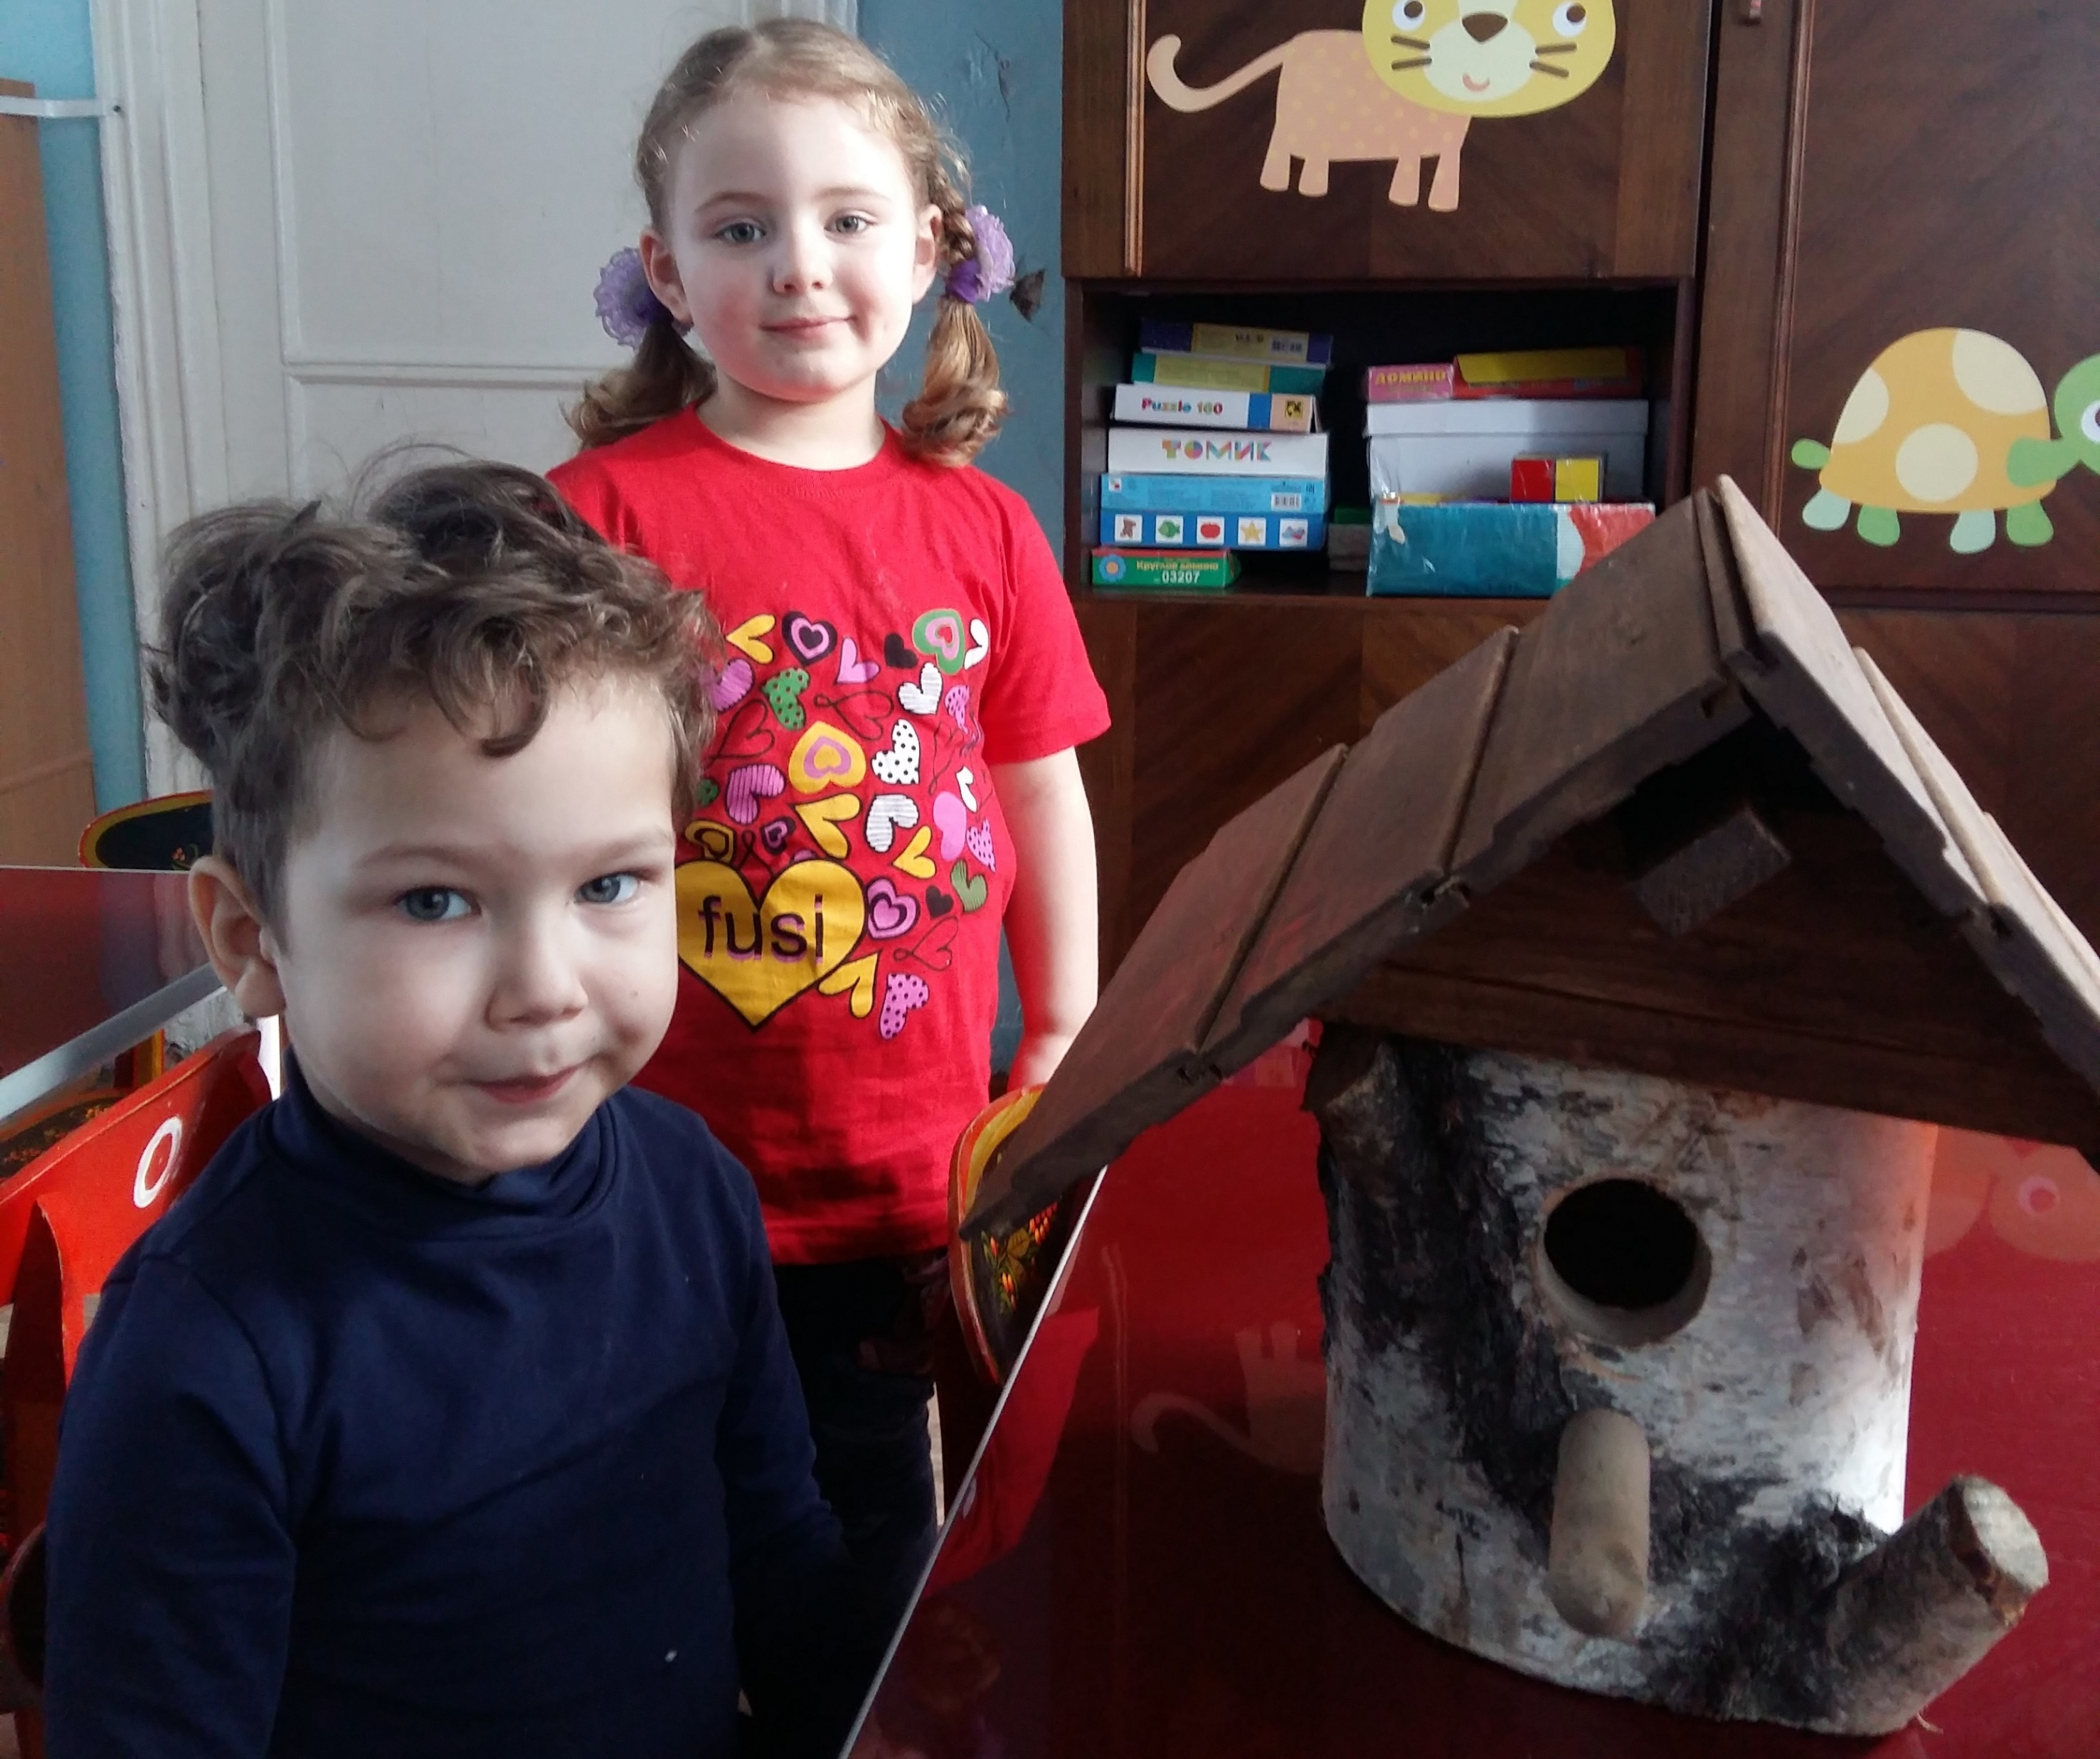
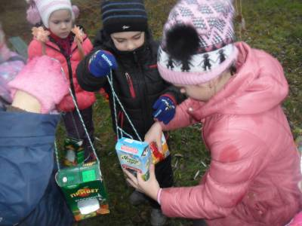
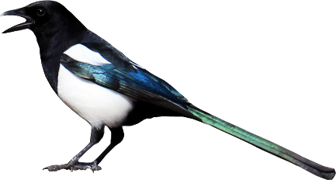
Акция «Не оставим без дворца – ни синицу, ни скворца!»
У нас такой обычай:
Чуть выпадет снежок,
Дощатый домик птичий
Повесить на сучок.

Slide 9
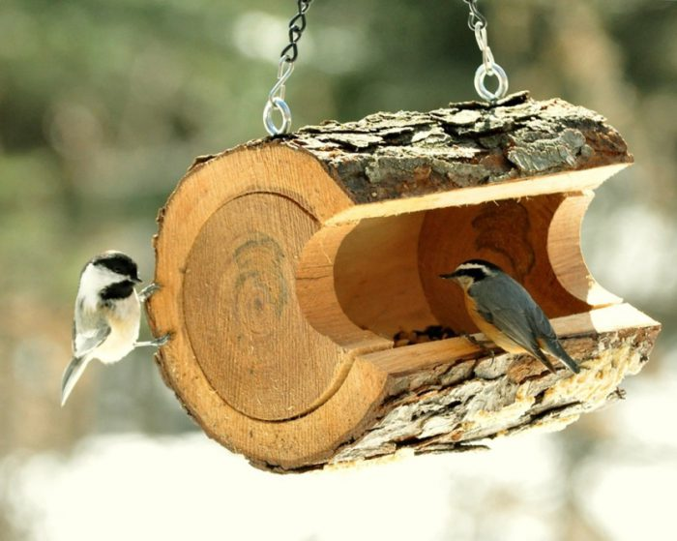
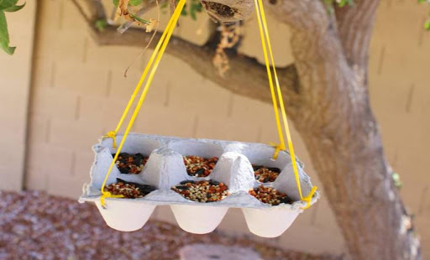
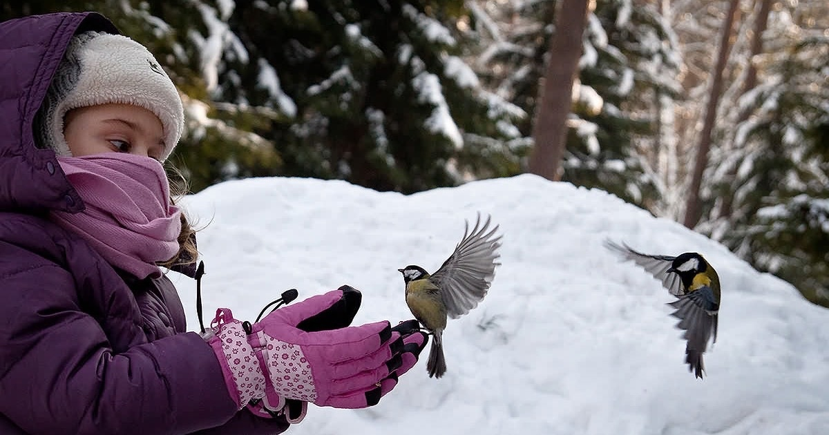
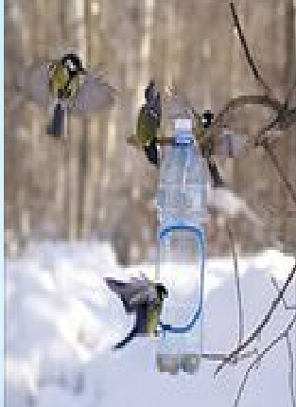
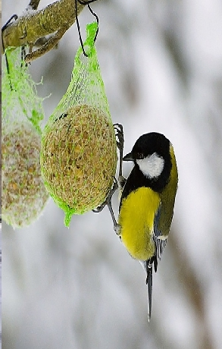
«Меню птиц»
МОЖНО:
Семена подсолнечника, арбуза, тыквы, дыни,
Просо, овес, льняное и конопляное семя,
Семена трав и сорняков,
Шишки хвойных деревьев,
Арахис (нежареный, несоленый),
Фрукты и ягоды (свежие или сухие кусочками),
Несоленое свиное сало,
Творог (средней жирности) смешанный с белыми панировочными сухарями,
Натертое яйцо, сваренное вкрутую,
Мучные черви.
НЕЛЬЗЯ:
Жареное, соленое (жареные и соленые семечки, соленое сало),
Испорченную и заплесневелую пищу,
Прогорклое зерно,
Пшено,
Черный ржаной хлеб,
Кожуру от апельсинов, бананов.
Мы для птиц кормушки ставим,
Насыпаем им корма,
И поют пичуги в стаях,-
«Здравствуй, зимушка – зима!».
Для корма пригодны семена подсолнуха, дыни, арбуза, тыквы, кукурузы. Их нужно дробить. Очень любят птицы овсянку «Геркулес», крошки белого хлеба. Пшено , просо, овес и пшеница - излюбленный корм воробьёв, овсянок и щеглов.

Slide 10
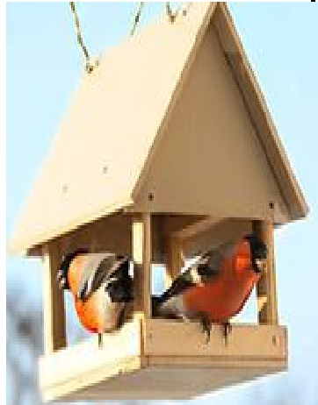
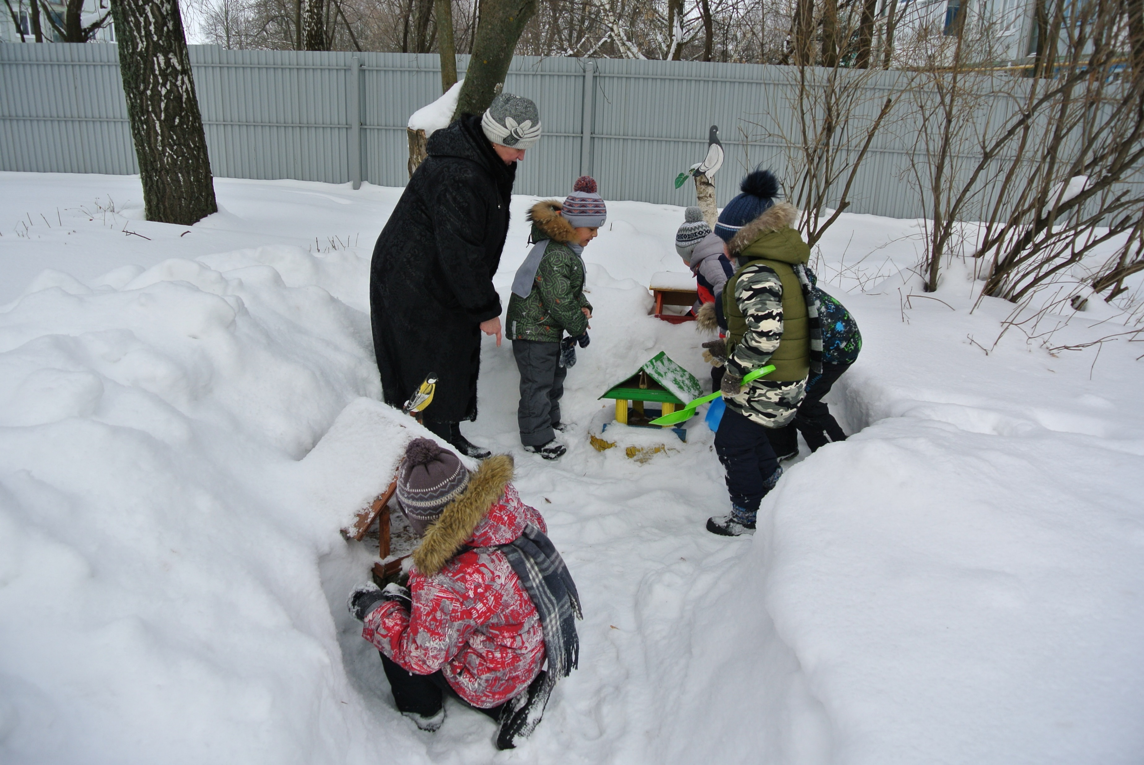
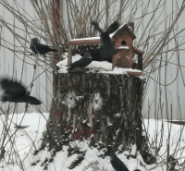
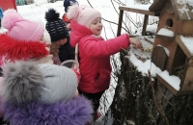
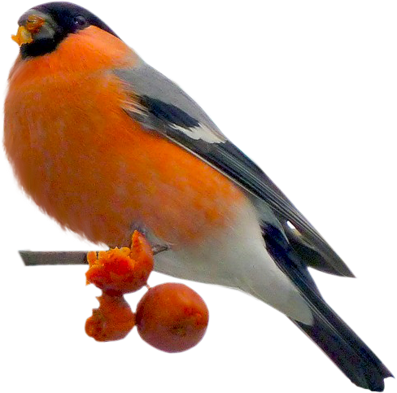
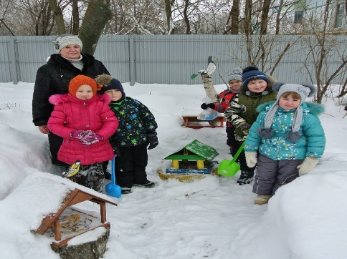
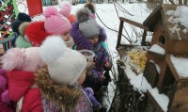
Акция «Покормите птиц зимой!»
Покормите птиц зимой, пусть со всех концов
К вам слетятся, как домой, стайки на крыльцо.
Не богаты их корма: горсть зерна нужна.
Горсть одна - и не страшна будет им зима.
И здесь, в саду за домом, среди седых ветвей,
Готов обед весёлый для птичек у детей!
По небу весело скользят, летят пернатые друзья,
И пропоют, чирикая: «Спасибо вам великое!»

